Slide 1
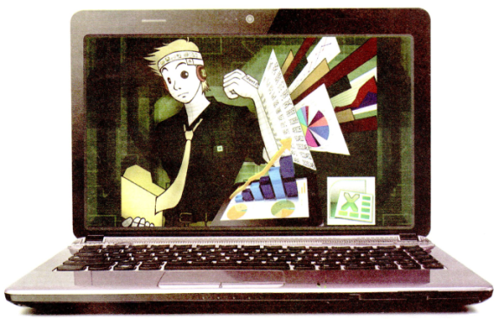
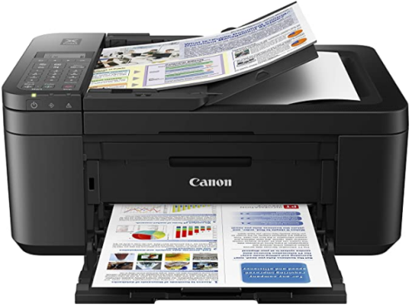
ОСНОВИ ИНФОРМАТИКЕ
Разред: VII
Тема: Табеларни прорачуни
Наставна јединица:
Припрема за штампу и штампање

Slide 2
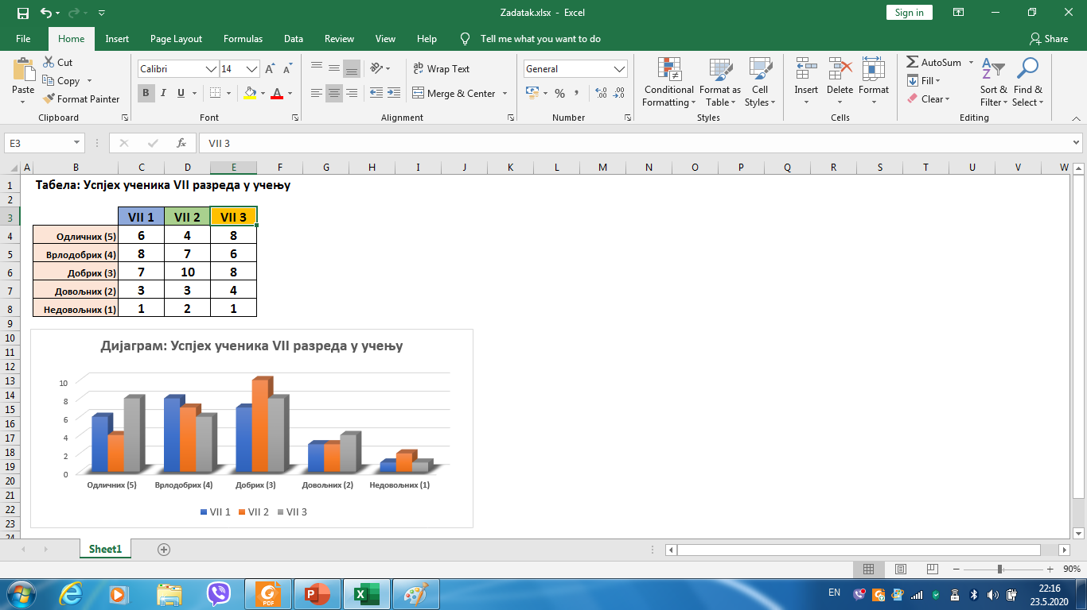
Задатак:
За три одјељења VII разреда приказан је општи успјех. Дате податке приказати у Microsoft Excel-у табеларно и дијаграмски.
Припремити за штампу и одштампати једну страницу из програма, која садржи тражену табелу и одговарајући дијаграм.
VII 1
Одличних (5) | 6
Врлодобрих (4) | 8
Добрих (3) | 7
Довољних (2) | 3
Недовољних (1) | 1
VII 2
Одличних (5) | 4
Врлодобрих (4) | 7
Добрих (3) | 10
Довољних (2) | 3
Недовољних (1) | 2
VII 3
Одличних (5) | 8
Врлодобрих (4) | 6
Добрих (3) | 8
Довољних (2) | 4
Недовољних (1) | 1

Slide 3
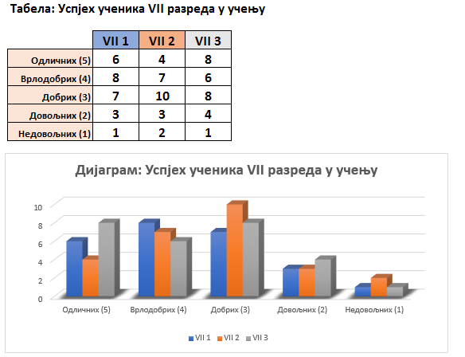
На претходним часовима сте научили како се обликује табела и израђује и обликује дијаграм.
Изглед табеларног и дијаграмског приказа у MS Excel-у зависи од креативности ученика.
Једно од могућих рјешења је приказано на овом радном листу.

Slide 4
Након што сте радну свеску сачували под именом Zadatak.xlsx, потребно је припремити радну свеску за штампање.

Slide 5
Изаберите картицу File (Фајл).

Slide 6
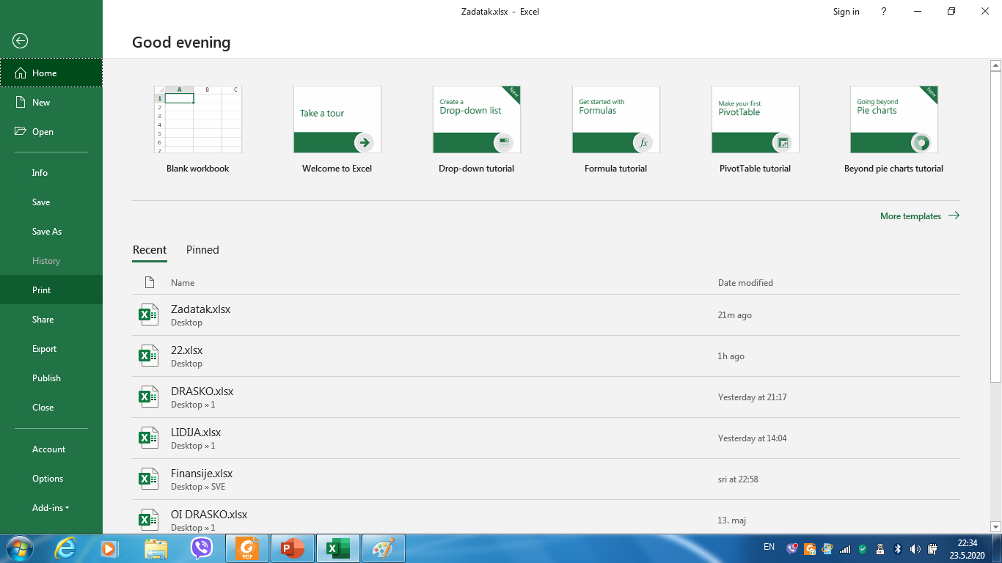
У понуђеном менију изаберите команду Print (Штампање).

Slide 7
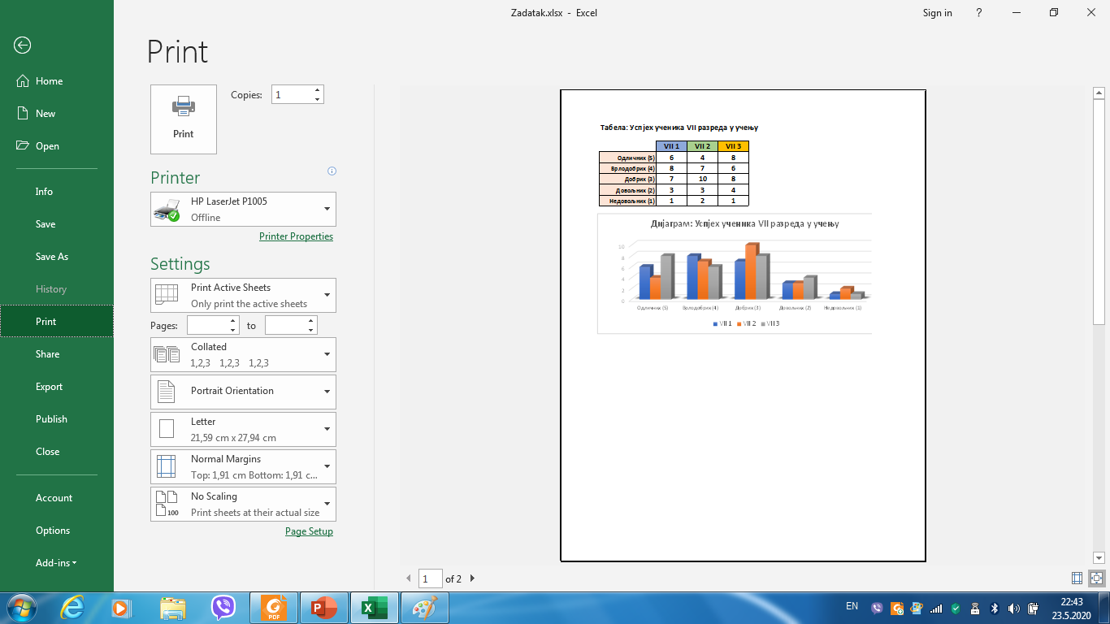
Избор броја копија
Избор и подешавање инсталисаног штампача
Изглед прије штампања
Штампање активних листова
Оријентација папира
Величина папира
Маргине

Slide 8
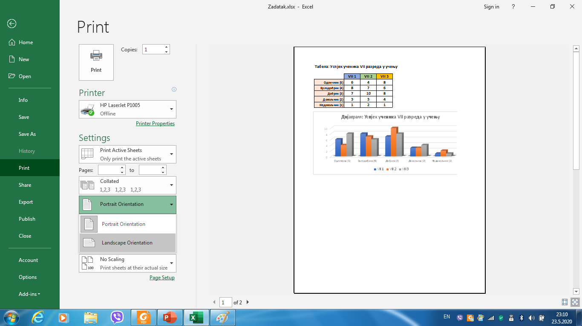
Промијените оријентацију странице, како би дијаграм био приказан на једној страници.
Број страница потребан за штампање табеле и дијаграма је 2.

Slide 9
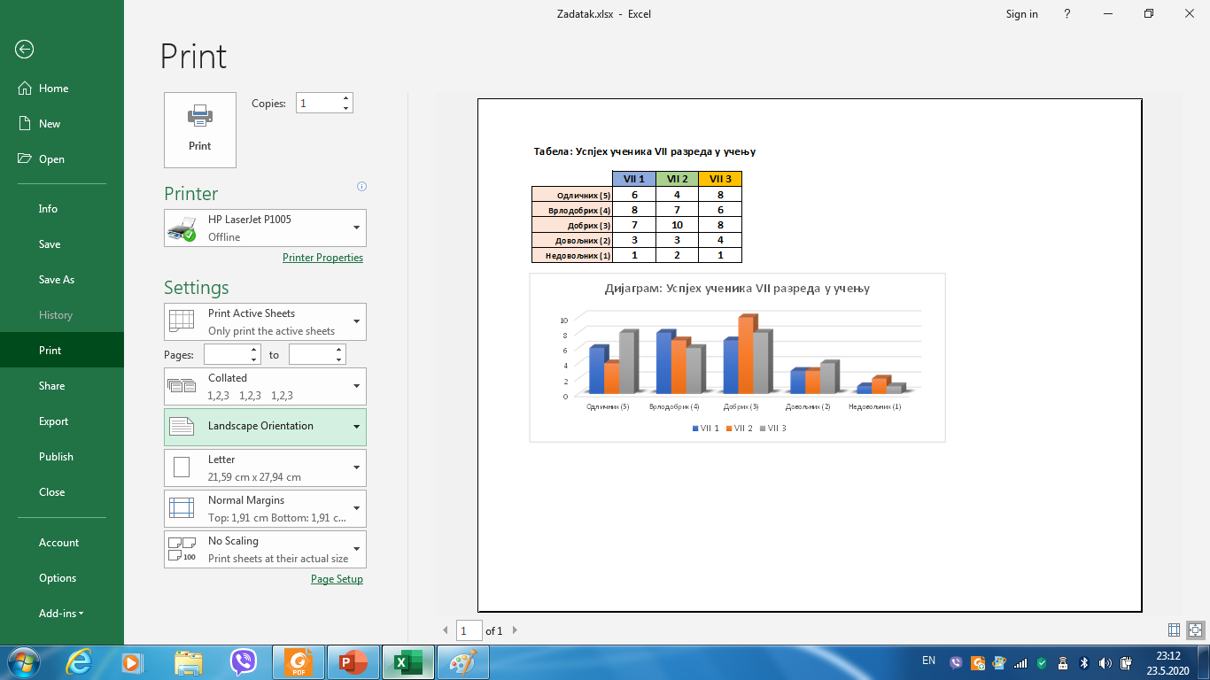
Дијаграм је приказан на једној, а не на двије странице.
Број страница потребан за штампање табеле и дијаграма је 1.

Slide 10
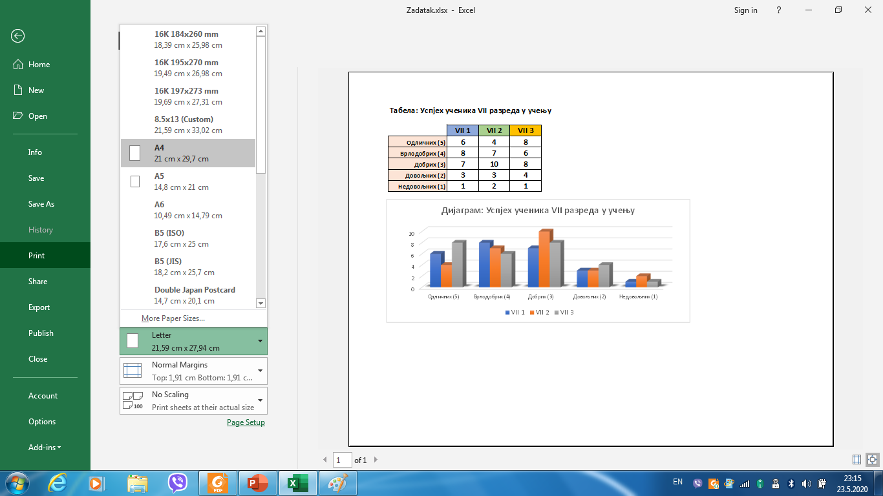
Величину папира подесите на А4, јер већина кућних и школских штампача користе папир А4 формата.

Slide 11
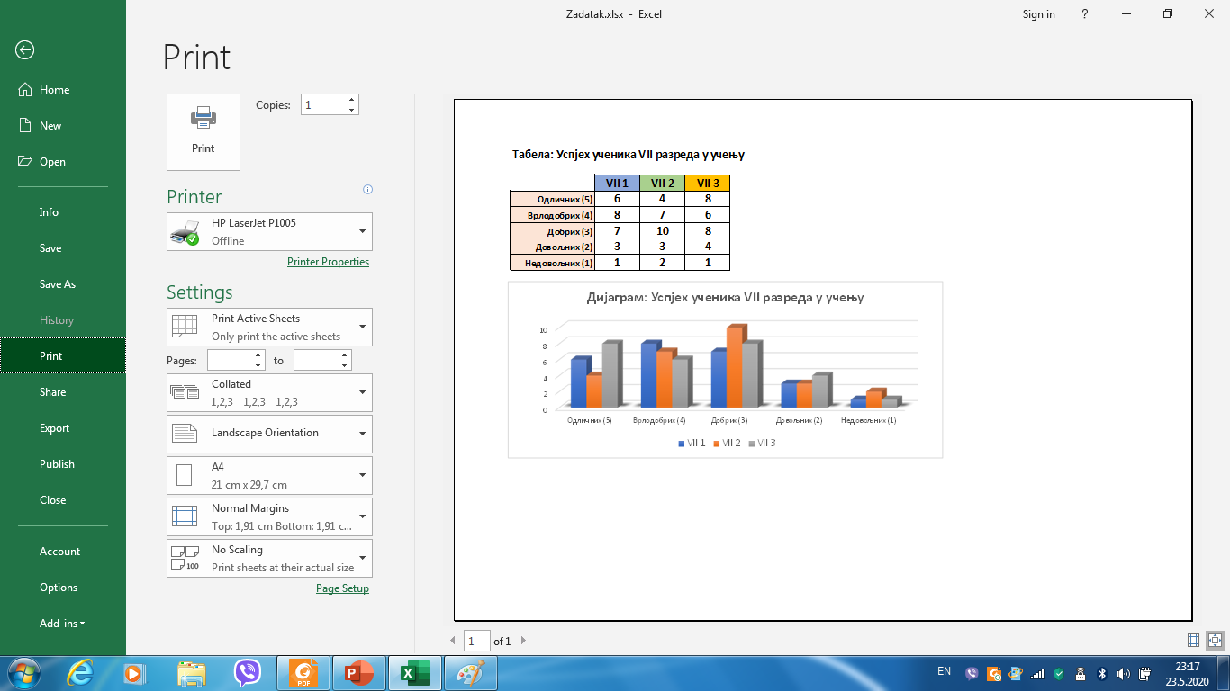
Величина папира је подешена на А4 формат.

Slide 12
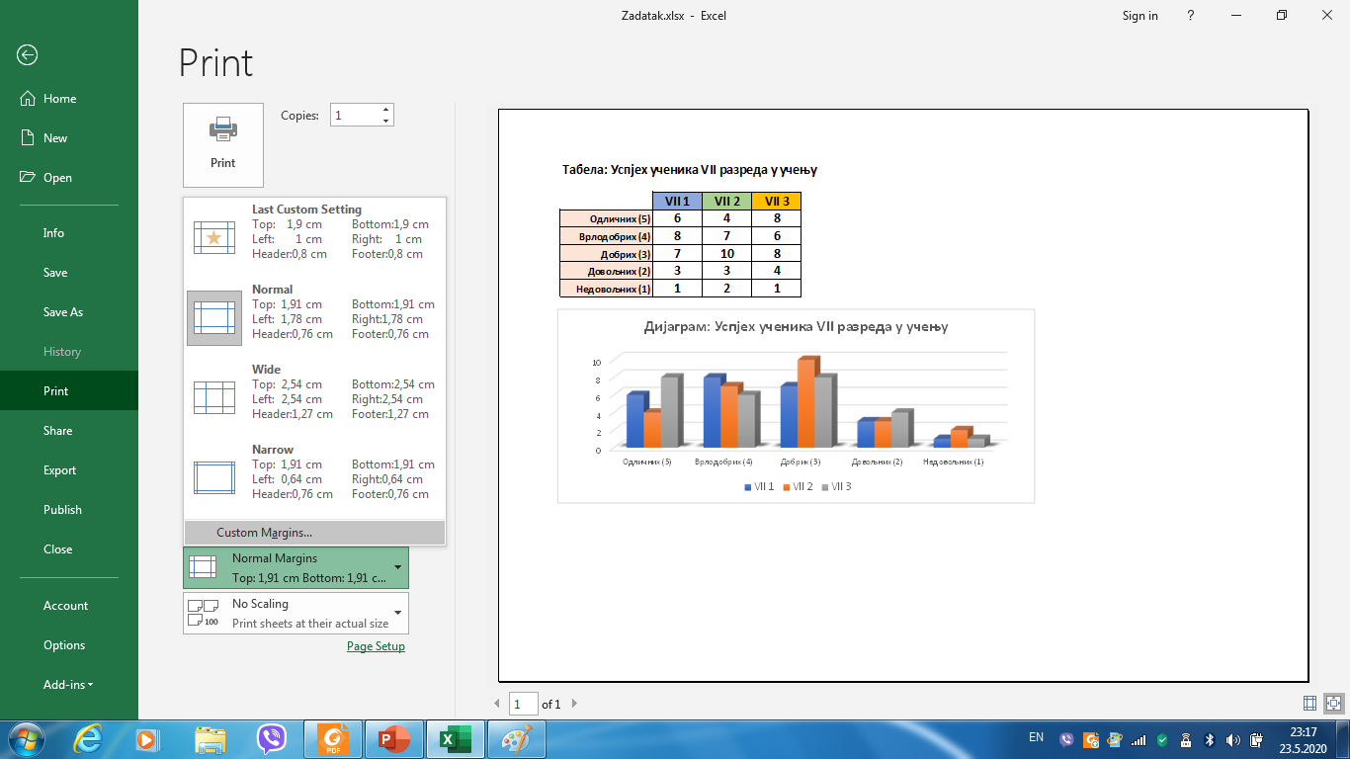
Подесите маргине.

Slide 13
Изаберите Custom Margins... (уређивање маргина)

Slide 14
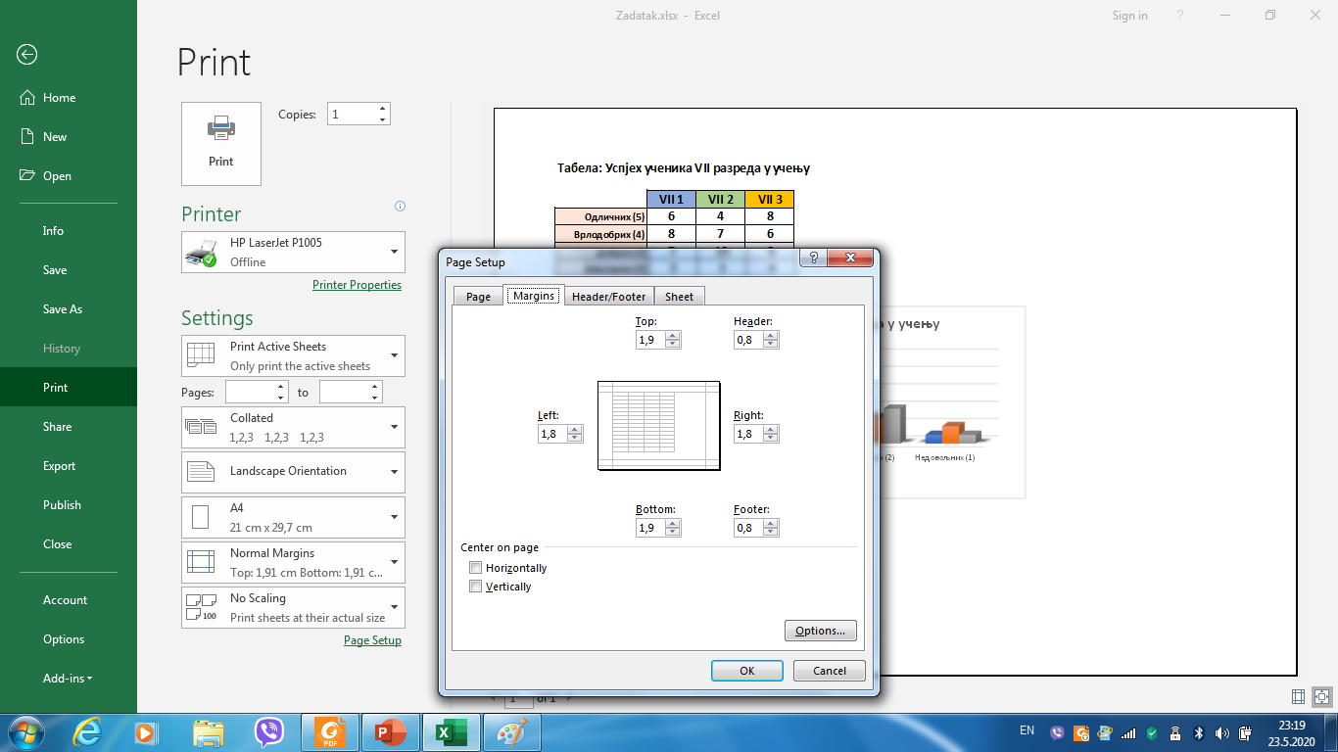
Измијените вриједности.

Slide 15
Ово су сад нове вриједности.
Потврдите их на дугме ОК.

Slide 16
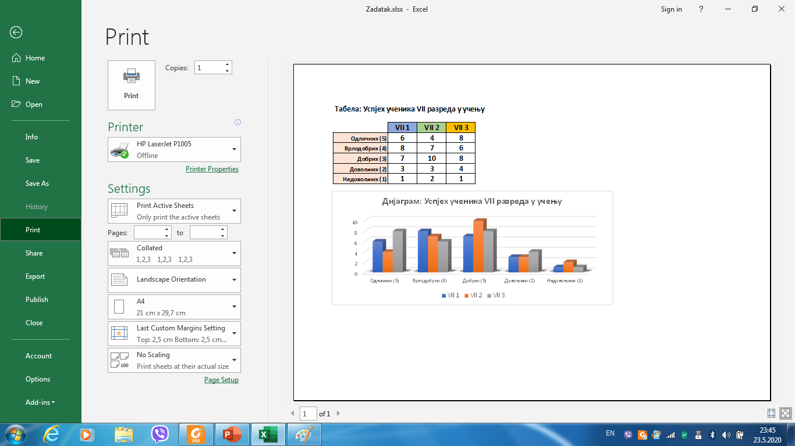
Завршили сте припрему радне свеске за штампу.

Slide 17
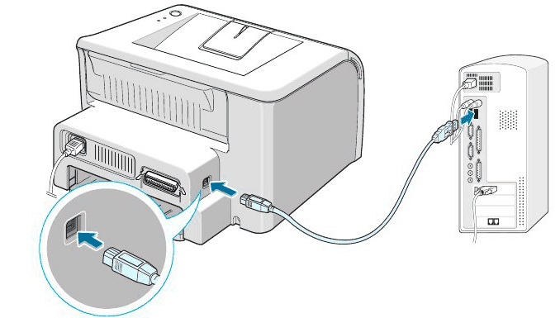
Повежите раније инсталисани штампач са рачунаром.

Slide 18
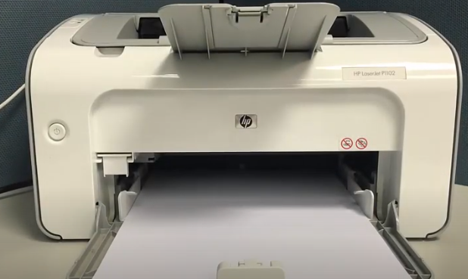
Провјерите има ли у ладици довољно папира.
Укључите штампач.

Slide 19
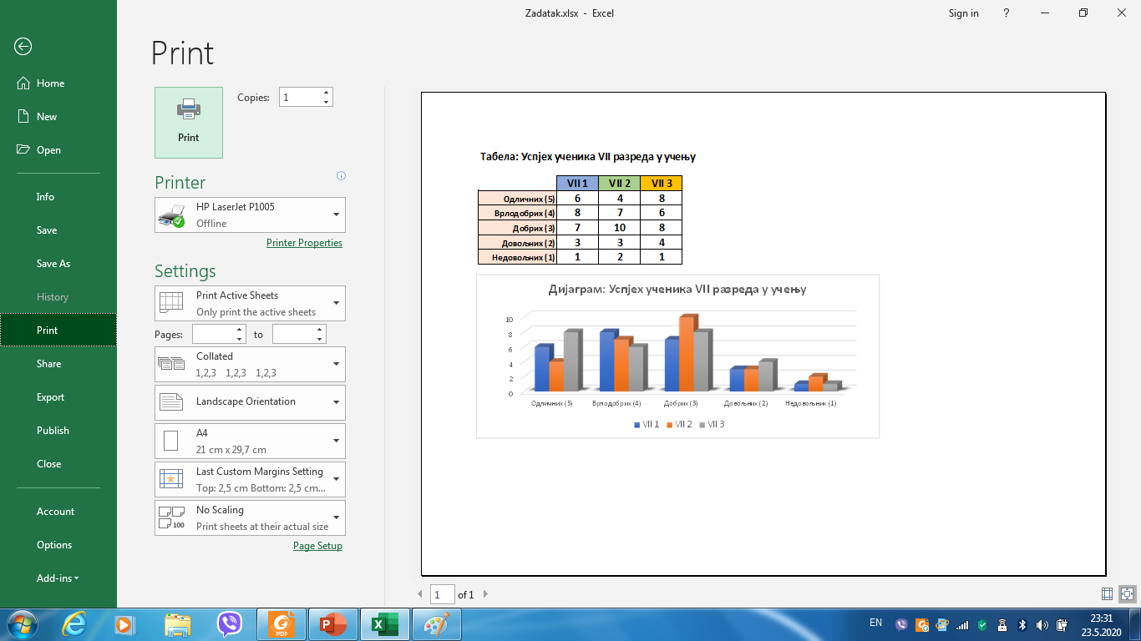
Притисните дугме Print.

Slide 20
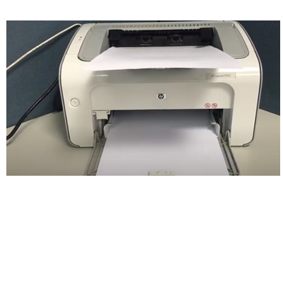
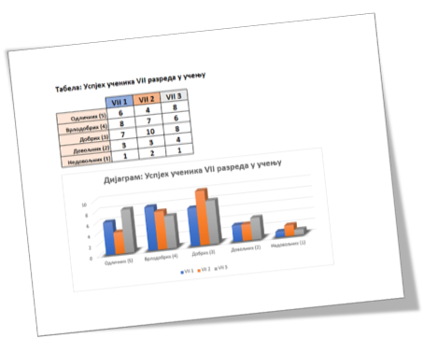
Сачекајте да се одштампа радни лист.
Искључите штампач.

Slide 21
Научите данашњу лекцију. Уколико имате штампач припремите за штампу и одштампајте неки од ранијих задатака.
Договорите се са вашим наставницима у вези са вашим обавезама око евентуалног задатка за самостални рад.

